Slide 1


עיוורון ולקות ראייה בגיל עבודה
אתגרים ומענים

Slide 2
מטרת המפגש
חיזוק יכולת מתן שירות ומידע לציבור עם עיוורון או לקות ראייה בגיל עבודה
פתרונות : סימולציית סדנה למעסיק – קליטת עובד
פתרונות : שירותים לעובד/מחפש עבודה ולמעסיק
עיוורון ולקות ראייה מאפיינים גיל עבודה : אתגרים

Slide 3
מחקר פעולה משתף בנושא:
חסמים לצריכת שירותים בקרב אנשים עם לקות ראייה ועיוורון

Slide 4
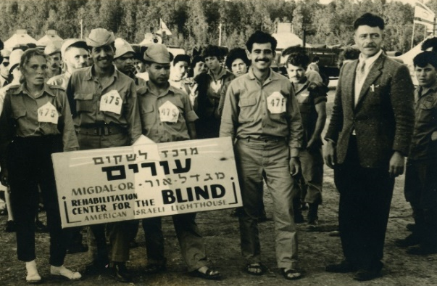
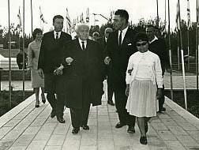
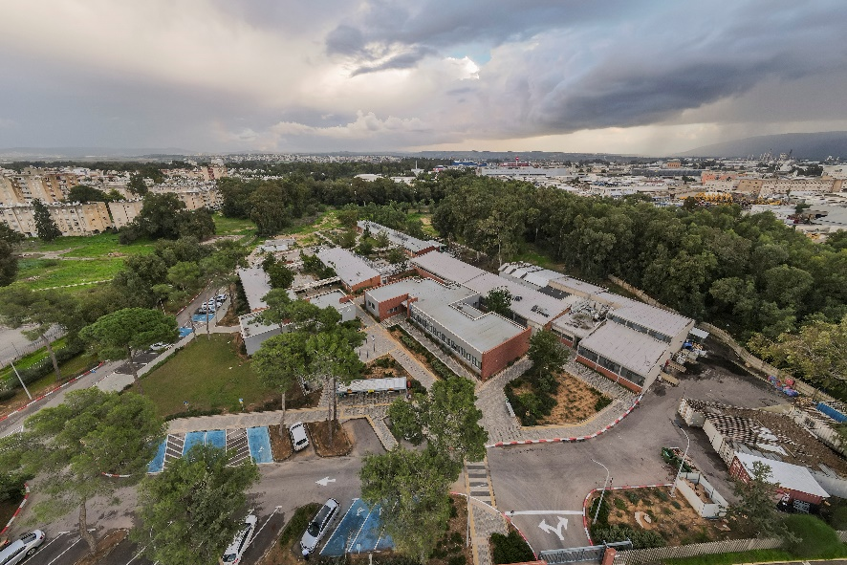




מגדל אור - נעים להכיר
מרכז מגדל אור הוא מרכז רב שירותי, בפריסה ארצית, הפועל למעלה מ- 60 שנה ומעניק שירותים לאנשים עם עיוורון או לקות ראייה ולאנשים המעורבים בחייהם.
המרכז מהווה חלק מפעילותה של עמותת יעדים לצפון מיסודה של קרן רש"י.
מרצף השירותים הייחודי נהנים מדי שנה מעל ל-5,000 אנשים בכל הגילאים ומכל רחבי הארץ עם עיוורון או לקות ראייה (עם או ללא תעודת עיוור), והאנשים המעורבים בחייהם: בני משפחה, נותני שירות, ארגונים וכ-2,000 אנשי מקצוע.
עיקר השירותים ניתנים במימון משרד הרווחה והשירותים החברתיים – מנהל המוגבלויות, המוסד לביטוח לאומי, משרד הביטחון ומשרד הכלכלה והתעשייה.
Notes:
להוסיף תמונה עדכנית של מגדל אור (שולחת לך במייל)
משפט ראשון: "לאנשים עם עיוורון או לקות ראייה (להוסיף-) ולאנשים המעורבים בחייהם". בלי תחומים ובלי העלים כאן.
להוסיף משפט אחרון אחרי "משרד הביטחון" גם את "משרד הכלכלה והתעשייה"
ולהוסיף לוגואים של המשרדים האלה למטה (שולחת לך במייל)
כדי שיהיה קצת יותר "חי", בואי ננסה שהכותרות יהיו לא באפור כהה אלא בצבע אחר

Slide 5


חזון וייעוד
החזון
לאפשר לכל אדם עם עיוורון או לקות ראייה לממש את
מלוא הפוטנציאל הגלום בו כאדם.
הייעוד
להוביל בפיתוח ומתן של שירותים מקצועיים וחדשניים בתחומי השיקום התפקודי, התעסוקתי, החברתי והרגשי עבור אנשים עם עיוורון או לקויות ראייה ולמי שמעורבים בחייהם, ליזום פיתוח, הדרכה ושימוש בטכנולוגיות מסייעות, לקדם את נגישות השירות, המרחב הפיזי והדיגיטלי ולהפיץ ידע בנושאים אלו.
5
Notes:
מקבלת את השינוי שלך מבחינת מיקום.
מבקשים אותיות באותו הגודל בשני הטקסטים
תמונת הרקע מגניבה, פה במקרה הזה אולי תמונה אחרת של הצלחה... אם אין לך משהו דברי איתי ונמצא ביחד.
לגבי המספור- האם זה אוטומטית מתאפס עם החלפות/הורדות? אולי נשנה מיקומים...
כן המיקום אוטומטי משתנה בהתאם למקום שאת מעבירה

Slide 6

עיוורון ולקויות ראייה במדינת ישראל
24,000 -מחזיקי תעודת עיוור
9,388 בגיל עבודה (19-66)
מתוכם רק 10% עם עיוורון מוחלט
49.4% גברים, 51.6% נשים
21% חברה ערבית (4861)
75% חברה יהודית (16,977)
כ-1600 מתווספים מדי שנה.
כ- 100,000 (עפ"י הלמ"ס) אנשים עם לקות ראייה שאינם מחזיקים בתעודת עיוור
6
Notes:
מבחינת החשיבות והגודל: (לפי הסדר הזה, צריך להיות למעלה בגדול):
עפ"י הלמ"ס ישנם כ-125,000 אנשים עם לקות ראייה,
מתוכם, כ-23,000 נושאי תעודת עיוור (לפי נתוני המוסד לביטוח לאומי*)
כ- 500,000 אנשים המעורבים בחייהם (בני משפחה, אנשי מקצוע, נותני שירות)
אין צורך בתרשים לפי מחוזות, רק להשאיר את החלוקה לפי גיל.

Slide 7

מחוז ירושלים
4,015 מחזיקי תעודות עיוור במחוז ירושלים
1,752 מהם בגיל עבודה

Slide 8




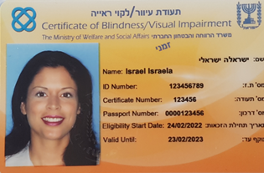

קריטריונים לזכאות בתעודת עיוור
תעודת עיוור
מקנה שירותי שיקום, הטבות ופטורים שונים הניתנים ע"י רשויות,
ארגונים ומשרדי ממשלה כולל סבסוד עזרים.
8

Slide 9
3 קריטריונים לקבלת תעודת עיוור במדינת ישראל
עיוורון מוחלט
חדות ראייה
שדה ראייה

Slide 10

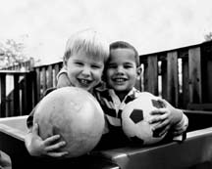
חדות ראיה לקויה
חדות ראייה שאינה עולה על 3/60, עם תיקון אופטי בעין הטובה

Slide 11
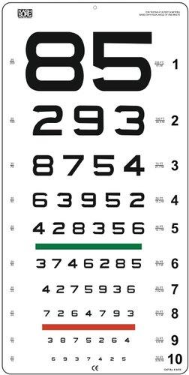
בדיקה ממרחק של 3 מ'
זיהוי האות הגדולה ביותר בלוח סנלן

Slide 12
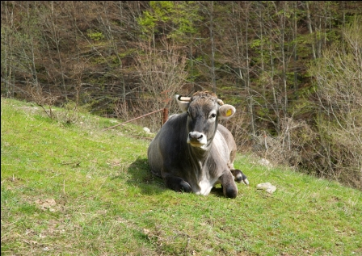

שדה ראיה לקוי
ו/או שדה ראייה שאינו עולה על 20 מעלות, עם תיקון אופטי ובעין הטובה.

Slide 13
לקות ראייה –
איך זה נראה ?
משמעויות תפקודיות במקום העבודה

Slide 14
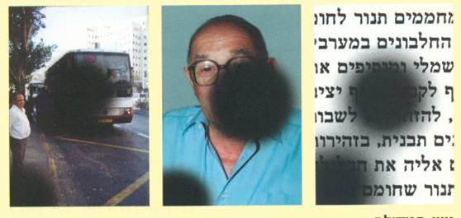
ראייה עם ניוון מקולרי גילי (נמ"ג)
AMD פגיעה במקולה

Slide 15
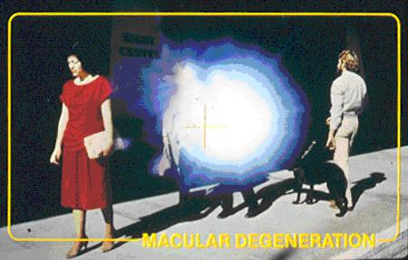
ראייה עם ניוון מקולרי גילי (נמ"ג)
AMD פגיעה במקולה

Slide 16
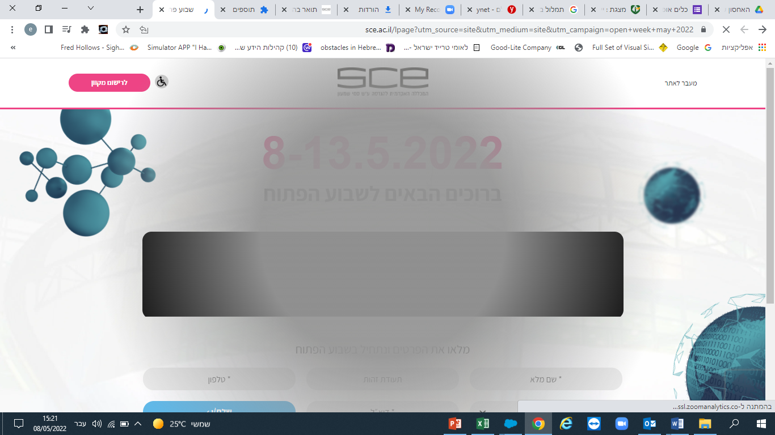

Slide 17
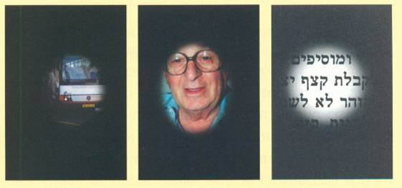
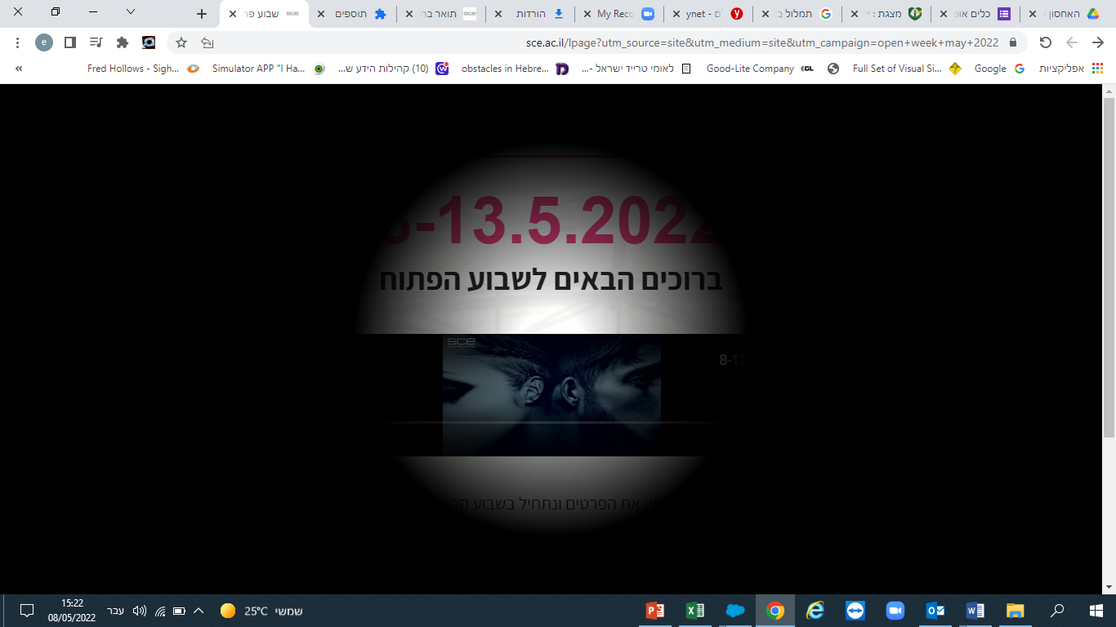
גלאוקומה – לחץ תוך עיני

Slide 18
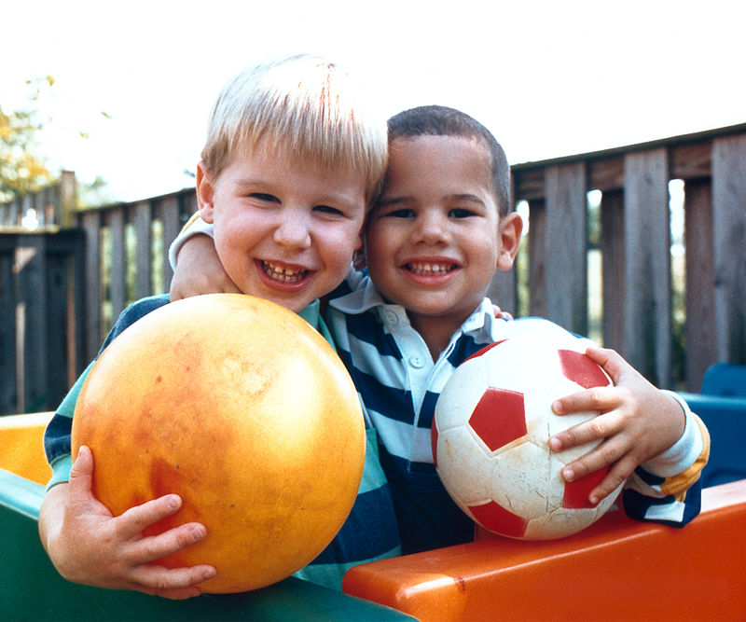

רטיניטיס פיגמנטוזה RP
RP - מוות של תאי הקולטנים (פוטורצפטורים) ברשתית העין

Slide 19
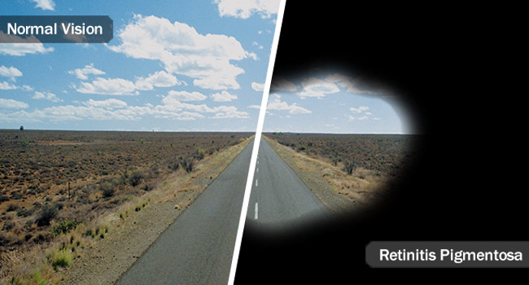

Slide 21

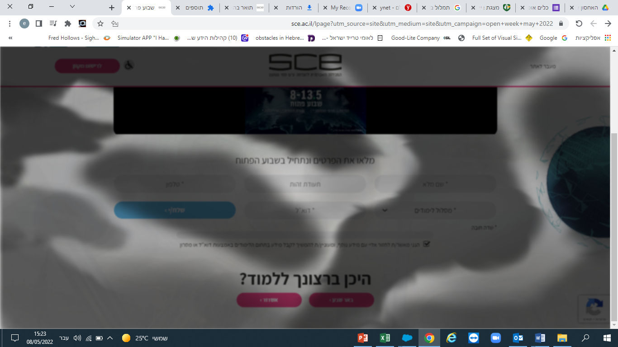
סכרת

Slide 22
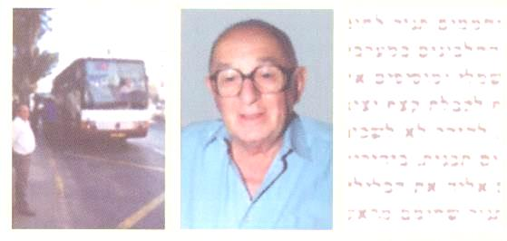
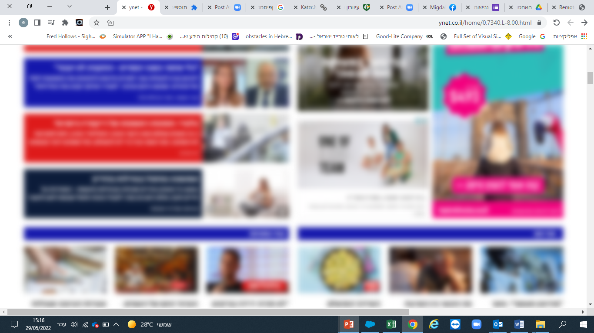
ראייה עם קטארקט

Slide 23
אדם בגיל עבודה עם עיוורון או לקות ראייה
– מי הוא ?

Slide 24
אדם בגיל עבודה עם עיוורון או לקות ראייה
את מי אנחנו פוגשים ?
מחפש עבודה עם עיוורון או לקות ראייה:
מלידה/מתפתחת במהלך החיים
עם ניסיון תעסוקתי/ללא ניסיון תעסוקתי
2. אדם עובד עם ירידה בראייה במהלך העבודה :
מחייב התאמת עיסוק קיים/חיפוש עיסוק חדש
התמודדות עם תהליך רגשי
3. עובד עם עיוורון או לקות ראייה המעוניין בשינוי תפקיד/משרה מרצון
4. עובד או מחפש עבודה אשר עבר שיקום / אינו עבר הכשרה או שיקום.
5. עובד בעמדת עבודה ממוחשבת / אינה ממוחשבת

Slide 25
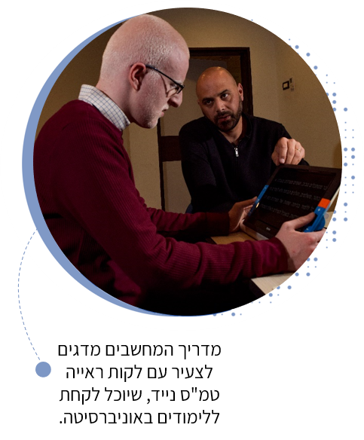
מחפש עבודה
מאפיינים והשפעתם על פיתוח קריירה/עיסוק
מחפש עם לקות ראייה
מחפש עם עיוורון מלא
קריטריון
תפקוד בעבודה | ​מחייב התאמה בין יכולות לבין תפקיד או סוגי משרות
 | נזקק לעבודה עם תוכנות קוליות על מנת להיות עצמאי במחשב/טלפון​ שאלת נגישות התוכנות בעבודה​ | לעיתים מומלצת תוכנה קולית לעיתים התבססות על ראייה והגדלה והימנעות משימוש בתוכנות עזר וטכנולוגיה מסייעת
בהירות מול הסביבה | מצב בהיר לעצמו ולסובבים קל יותר לעבוד על הקושי להסתגל למערכת קולית | מצב לא בהיר לעתים לעצמו ולסובבים רואה ? לא רואה ?
25
Notes:
תמונה אחרת

Slide 26
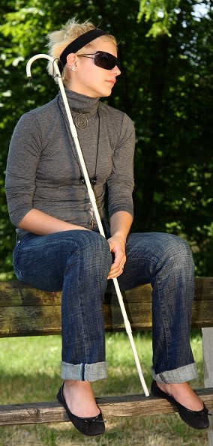
מחפש עבודה
מאפיינים והשפעתם על פיתוח קריירה/עיסוק
לקות ראייה
עיוורון מלא
קריטריון
תהליך רגשי | אין חשש מהידרדרות​ ההתמודדות תלויה בהתייחסות הסביבה - קושי בקבלת המגבלה. ​ תלוי בהתנהגויות נלוות (מניוריזם, נעיצת אצבעות)​ | ​חשש מהידרדרות​ ההתמודדות תלויה בתמיכת הסביבה מגיל הילדות – קושי בקבלת המגבלה.​
אובדנים | לרוב אובדן מסגרת קבועה במעבר מלימודים לתעסוקה​
26
Notes:
תמונה אחרת

Slide 27
עובד מאבד ראייה
מאפיינים והשפעתם על פיתוח קריירה/עיסוק
לקות ראייה
עיוורון מלא
קריטריון
תפקוד | מחייב התאמת עמדת עבודה : נזקק לעבודה עם תוכנות קוליות על מנת להיות עצמאי בשימוש במחשב/טלפון​ שאלת נגישות התוכנות בעבודה מחייב הכשרה ורכישת מיומנויות הפעלה עמדת עבודה נגישה
אובדנים | ​אובדן עצמאות –לפחות בהתחלה אובדן מקום עבודה – פעמים רבות בשל חוסר מודעות של מקום העבודה/העובד
תהליך רגשי | אובדן זהות תהליך עיבוד משמעותי אבל אין חשש מהידרדרות | חשש מהידרדרות מצב הראייה, חוסר וודאות, הסתרה, הכחשה
27
Notes:
תמונה אחרת

Slide 28


אתגרים תפקודיים מרכזיים - תעסוקה
תעסוקתי
העובד והארגון
בחירת תחום
קושי בהפעלת טכנולוגיה בעבודה
ניידות ל/במקום העבודה
אתגרים רגשיים
פער ביישום מיומנויות בסיס לעובד
מציאת עבודה בשוק הפתוח או התאמת עיסוק
אי-נגישות מערכות מידע ארגוניות
אתגרים העומדים בפני המעסיק/ מקום העבודה
חשוב להבין:
אין חוקיות ולכן לא קיים סדר כרונולוגי אחד
מאוד תלוי אדם : לא כל אדם מתמודד עם כל הקשיים המוצגים

Slide 29
אז מה עושים ?
שירות ממוקד אדם
רגולציה, שינוי מודעות וקידום תפיסת נגישות
עבודה ותמיכת מעסיקים

Slide 30
אז מה אנחנו מציעים ?
ליווי שוטף אשר רואה לנגד עיניו את הצרכים, היכולות והאתגרים של האדם ומקום העבודה

Slide 31
אתגרים תפקודיים מרכזיים - תעסוקה
תעסוקתי
העובד והארגון
בחירת תחום
קושי בהפעלת טכנולוגיה בעבודה
ניידות ל/במקום העבודה
אתגרים רגשיים
פער ביישום מיומנויות בסיס לעובד
מציאת עבודה בשוק הפתוח או התאמת עיסוק
אי-נגישות מערכות מידע ארגוניות
אתגרים העומדים בפני המעסיק/ מקום העבודה
אין חוקיות ולכן לא קיים סדר כרונולוגי אחד
לא כל אדם מתמודד עם כל הקשיים המוצגים

Slide 32
רצף שירותים ומענים לאדם בגיל עבודה
תעסוקתי
העובד והארגון
שיקום תעסוקתי אבחון וייעוץ קריירה, הכנה ללימודים ועבודה
בדיקות
נגישות למערכות מידע ארגוניות
התאמת עמדת עבודה
הכשרות לצוותי הארגון הקולט –
מאגר השאלה למעסיק
הדרכה שיקומית
סיוע בהשמה - ליווי בשוק הפתוח
מכון לשיקום ראייה ירודה
מוקד תמיכה טכנולוגי
תכנית מתנדבים מקריאים

Slide 33











מגדל אור – פירוט התחומים
רגשי
חברתי
תעסוקתי
תפקודי
טיפול רגשי, פרטני וקבוצתי
מועדונים חברתיים
תגי"ל
קבוצת מטיילי מגדל אור
קבוצת רכיבה על אופני טנדם
חברותא – תכנית חברתית מקוונת
שירותי אבחון תעסוקתי
הכשרות והשמות בשוק הפתוח
ליווי לצה"ל
מתנדבים מקריאים
ליווי לתעסוקה לבני נוער
מאגר השאלה למעסיקים
מפעל מקדם
מרכז להכוונה ושיקום אוכלוסייה עם ראייה ירודה
הדרכה שיקומית –
אימון לעצמאות
4 התחומים נכללים בשירותים הבאים:
מכינות מגדל אור
טכנולוגיה
הפצת ידע
מוקד תמיכה טכנולוגי
מרכז הדרכה
מרכז ידע מקוון
ייעוץ נגישות השירות
Notes:
כותרת: ללא המילה "שירותים"
הסוגריים קצת מבלבלות, צריך לפתור בדרך אחרת.
גם כאן- לא אפור אלא צבעים חיים יותר (שיהיו שונים גם בשלושת התחומים האחרים),
ושיהיו כמו ארבעת התחומים האחרים- הכותרת בתוך ה"עלה" ושאר הפירוט למטה.
בגדול צריך שיהיה יותר ניגודיות בצבעים.
הסמלים- הלב לדעתי מתאים יותר לרגשי והסמיילי לחברתי... (ושיהיו במרחק שווה מהכותרת... ה-OCD שלי לא נותן לי מנוח)
שילוב במדים (תעסוקתי)- לשנות ל"ליווי לצה"ל"
"יוצרים עתיד לבני נוער"- לשנות ל"ליווי לתעסוקה לבני נוער"
"בית התרבות לעיוור"- לשנות ל"מועדונים חברתיים"
בטכנולוגיה- למחוק את "חממת הנגשה" ולהשאיר רק "מקוד החדשנות"
ללא "רכזי" הדרכה טכנולוגיה
ללא "יחידת" הנגשה דיגיטלית.
הפצת ידע- להוסיף שירות נוסף: "ייעוץ נגישות השירות"

Slide 34
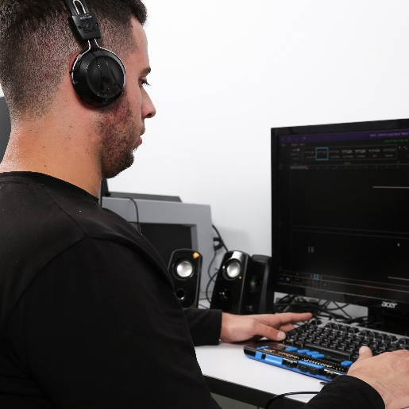
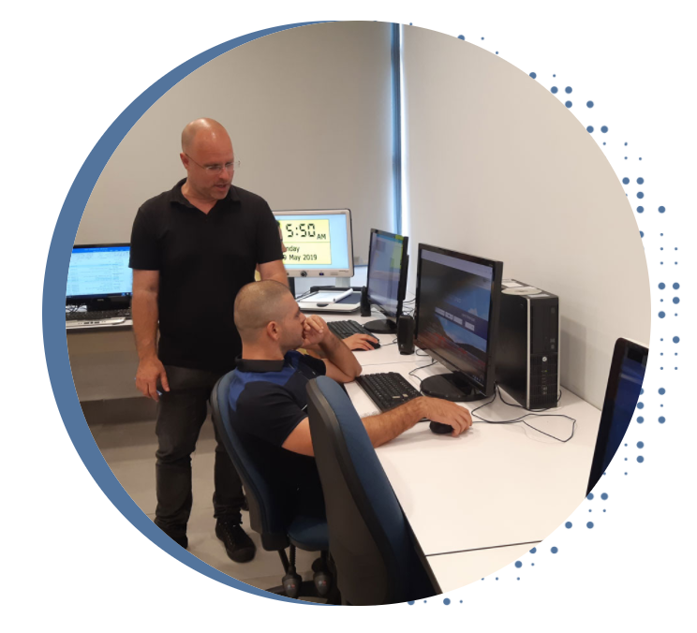
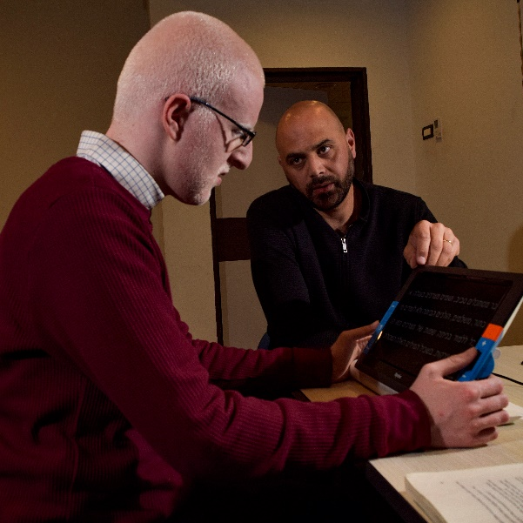
תעסוקה וקריירה
תעסוקתי
המטרה: בחירת קריירה, אימון לתעסוקה ומציאת עבודה.
הדרך:
אבחון לימודי תעסוקתי מותאם וייעוץ קריירה
מרכז הכשרה טכנולוגי.
אפשרות ללינה במעונות במהלך ההכשרה.
תוכניות הכשרה לקראת לימודים אקדמאים או עבודה, הכוללות: מיומנויות מחשב וטכנולוגיה מסייעת, מיומנויות למידה אקדמית, אנגלית, אולפן עברית וברייל
התאמת סביבת עבודה ממוחשבת ונגישה.
מדריך המחשבים מדגים לצעיר עם לקות ראייה טמ"ס נייד, שיוכל לקחת ללימודים באוניברסיטה.
תנאי זכאות : -אדם עם לפחות 20% נכות – ביטוח לאומי
נדרשת השמה ביטוח לאומי או הועדה מרווחה
קשר מול צוות תעסוקה מגדל אור taasuka@migdalor.org.il
0777721333
65% ממקבלי השירות השתלבו במקומות עבודה, למעלה מ- 70% השתלבו בלימודי המשך.

Slide 35
איך זה נראה בפועל ? מול העובד/מועמד
אבחון תעסוקתי /התאמת עמדת עבודה
הכשרה ואימון ללימודים ותעסוקה (טרום שיקום)
לימוד מחשבים ואסטרטגיות למידה
ליווי רגשי
השלמת השכלה
יעוץ קריירה

Slide 36
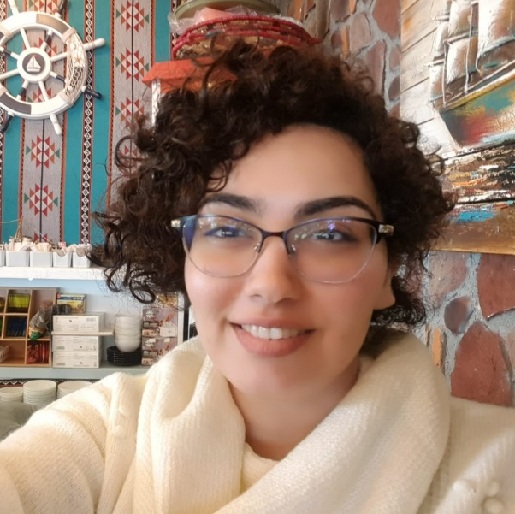
ליווי והשמה במציאת עבודה
תעסוקתי
מרכז תעסוקה נתמכת, ליווי לתעסוקה בשוק החופשי לאנשים עם לקות ראיה/עיוורון בגילאי עבודה.
3
3
2
1
שלבים
מרכזיים:
ליווי בעבודה / שימור עבודה
הכנה לעבודה וחיפוש משרות
היכרות
(איסוף מידע, הכוון תעסוקתי, תוכנית ליווי)
הכוון תעסוקתי
שיפור מיומנויות הרלוונטיות למשרות על פי ההכוון התעסוקתי
סיוע באיתור משרות והכנה לתהליכי מיון
יצירת קשרים ושיתופי פעולה עם מגוון מעסיקים
התאמת עמדת עבודה ממוחשבת והנגשת סביבת העבודה ומטלות התפקיד
שימור מקום העבודה ושיפור מיומנויות תעסוקתיות
פאטמה, בוגרת תואר באדריכלות מהטכניון, בעבודתה החדשה במשרד אדריכלים
תנאי זכאות : לא מחויב תעודת עיוור , מחויב מעל 40% נכות ראייה.
Notes:
גם כאן לשנות את האפור...
כותרת "ליווי במציאת עבודה"
ובכותרת המשנה "(מכרז תעסוקה נתמכת), ליווי לתעסוקה..."
בולט אחרון- שימור מקום העבודה "ושיפור מיומנויות תעסוקתיות"

Slide 37
איך זה נראה בפועל ? מול המעסיק
המעסיק
השאלת ציוד והתקנה
בדיקת נגישות מערכות ארגוניות
הדרכה צוות ארגון
ליווי וקשר שוטף

Slide 38
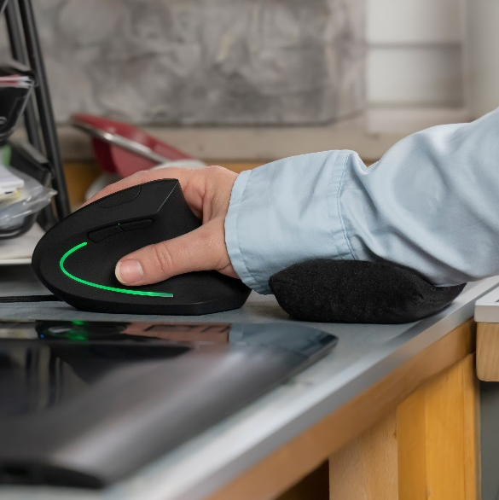












מאגר השאלה למעסיקים
תעסוקתי
השאלת ציוד להנגשה לאנשים עם מוגבלות במקומות עבודה
ניתן להגיש בקשות לציוד באתר יד לתעסוקה שווה https://www.hatamot.org/
כרגע בתמיכת הרווחה בלבד
6 חודשים השאלה
לפני השאלה – בדיקת נגישות למערכת ע"י המוקד
כיצד – תיווך מצוות מגדל אור
גורם שלישי
המעסיק
מילויי של טופס מקוון
מסייע בקליטת / שימור עובדים עם מוגבלויות
שינוע, התקנה וסיוע בתפעול ראשוני
הציוד מושאל בחינם לאנשים עם כל סוגי המוגבלויות
ליווי ותמיכה לאורך כל התהליך
אפשרות לרכישה מוזלת של הציוד בסיום תקופת ההשאלה
Notes:
מאגר השאלה למעסיקים. להוסיף שניתן להגיש בקשות לציוד באתר יד לתעסוקה שווה https://www.hatamot.org/
להחליף לוגו משרד הרווחה ללוגו החדש שלהם (שולחת לך במייל)

Slide 39

תכנית הקראה לאנשים עובדים
תעסוקתי
מטרה: לתת מענה לאנשים עם עיוורון/לקות ראייה במעגל העבודה במקומות בהם הטכנולוגיה לא יכולה לסייע.
הדרך:
חיבור בין מתנדב מקריא – לעובד עם לקות ראייה
ההקראות נעשות לרוב מרחוק- בזום , שיחת טלפון או במייל או באופן פרונטלי במקום העבודה.
המתנדב המקריא- מסייע:
בהקראת חומרים מקצועיים
בהנגשת חומרים –הקלדה של נתונים (שינוי מקבצי pdf לקבצי word)
בהכנת מצגות
בחיפוש חומרים
מגדל אור מפעיל באופן בלעדי את תכנית המקריאים בפריסה ארצית מטעם שרות רש"ט (ראייה, שמיעה, טכנולוגיה) במשרד הרווחה.
התכנית מיועדת לאנשים המחזיקים בתעודת עיוור ועובדים לפחות 10 שעות שבועיות. במסגרת התכנית הם זכאים ל 8 שעות הקראה בשבוע.

Slide 40

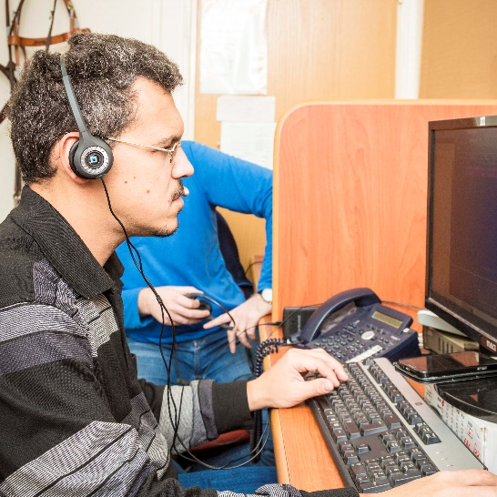
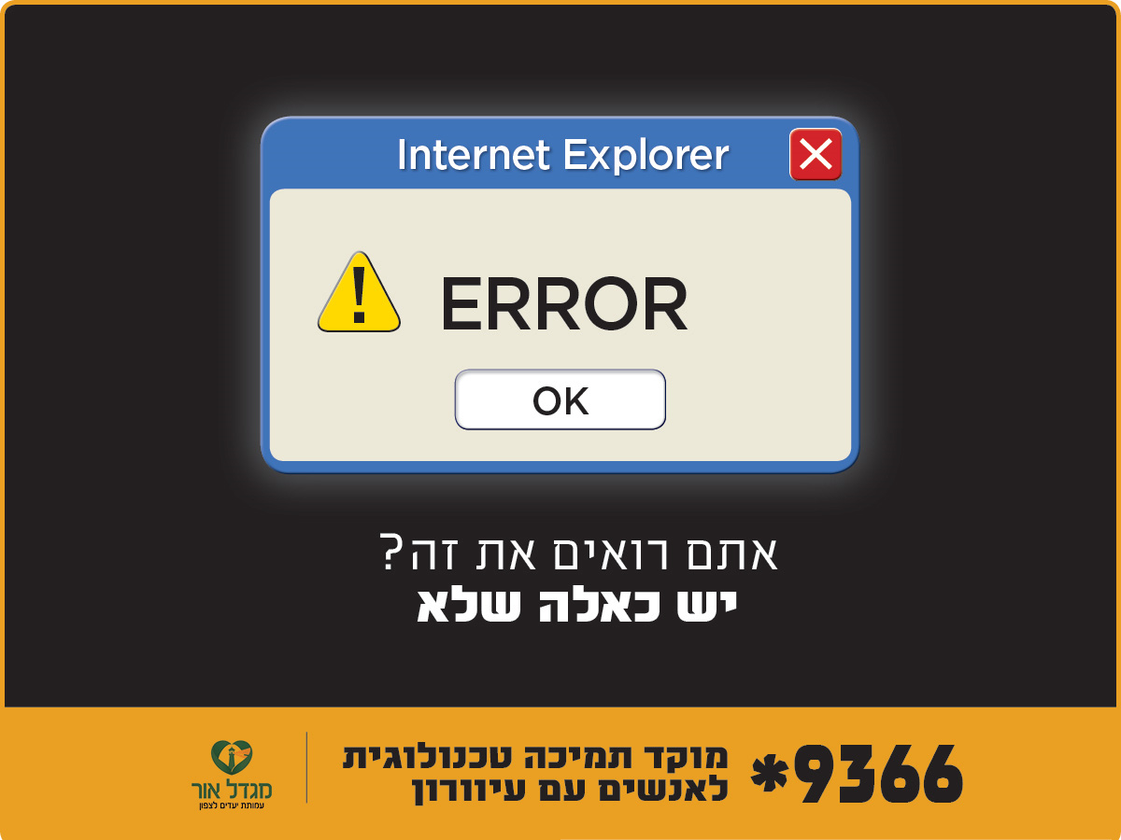
המטרה: תמיכה טלפונית מותאמת לאנשים עם לקות ראייה או עיוורון ולמעסיקיהם, הניתנת ע"י מומחי טכנולוגיה מסייעת עם לקות ראייה או עיוורון.
הדרך:
תמיכה בשימוש מחשבים, טאבלטים וטלפונים סלולריים.
תמיכה בגלישה באתרי אינטרנט, אפליקציות סלולר, מערכות הפעלה ואופיס.
תמיכה בשימוש בציוד וטכנולוגיה מסייעת לאנשים עם עיוורון או לקות ראייה.
לקבלת תמיכה חייגו כוכבית 9366
מוקד תמיכה טלפוני
טכנולוגיה
84% ממשתמשי המוקד ציינו, כי המוקד מקדם את איכות החיים של
אנשים עם לקויות ראייה בישראל, וכ- 70% מהפונים ציינו כי הוא תרם
במידה רבה לשיפור איכות הביצועים שלהם בעבודה.
זוכה פרס Zero Project העולמי, פרס שמחה לוסטיג ופרס "קרן אור" של משרד הרווחה לשנת 2017.

Slide 41
תוכניות ושירותים נוספים
לחיזוק עצמאות תפקודית

Slide 42

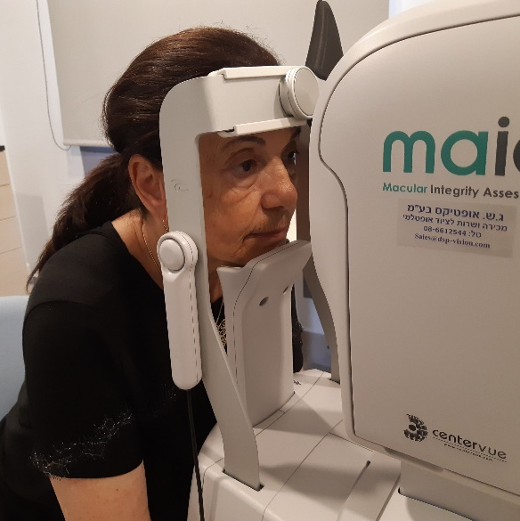
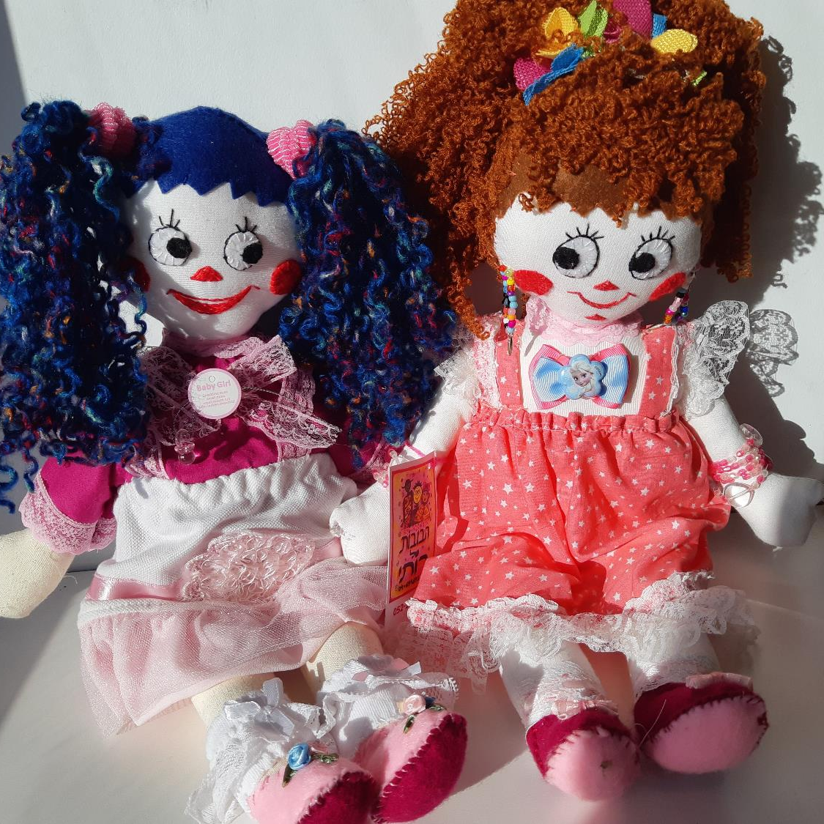
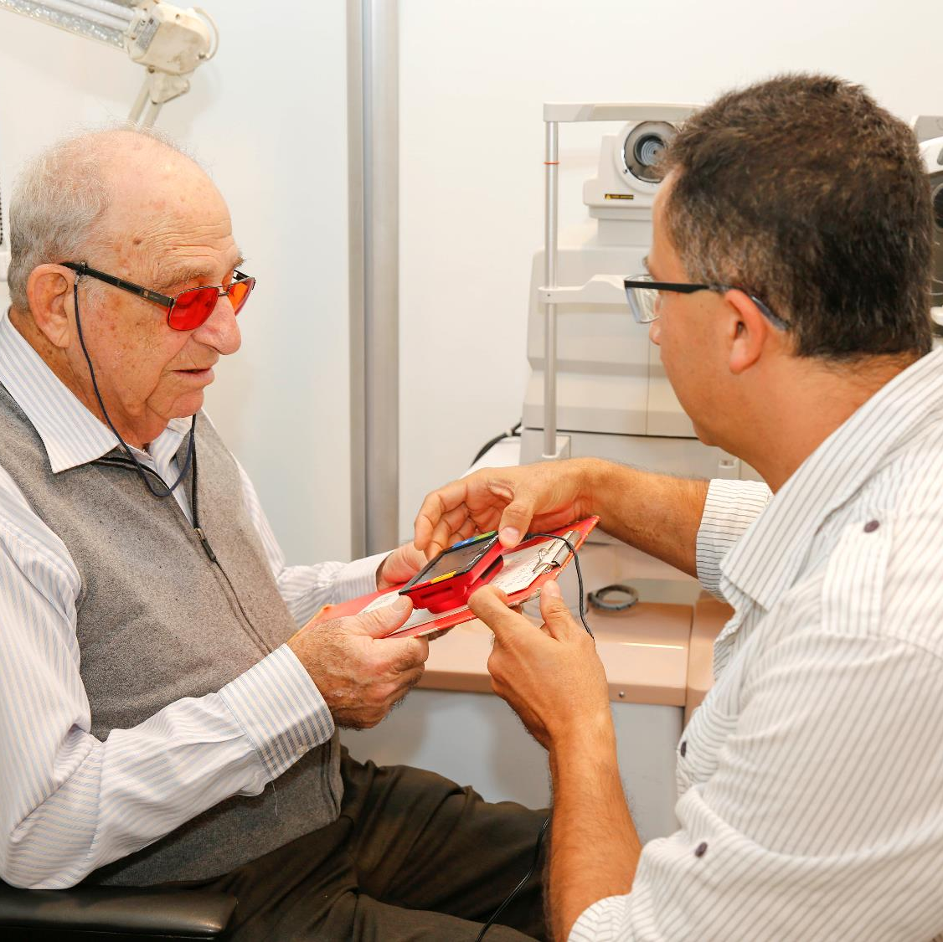
מרכז להכוונה ושיקום אוכלוסייה עם ראייה ירודה
האדם ייבדק כחלק מאבחון או התאמת עמדת עבודה
תפקודי
המטרה : ניצול מקסימלי של שרידי הראייה הקיימים.
הדרך: אבחון והתאמת משקפיים ועזרים אופטיים לאנשים עם לקות ראייה
התאמת משקפיים לאוכלוסייה של מסגרות מנהל המוגבלויות
מפגש חשיפה להדרכה שיקומית
מפגש עם נציג תחנות המידע של עמותת עלה
טיפול רגשי לאנשים המתמודדים עם לקות ראייה ועיוורון
בובות שנתפרו ע"י רותי, לאחר שהותאמו לה עזרי ראייה שבאמצעותם חזרה לתפור את הבובות ולעסוק במה שהיא אוהבת.
Notes:
שתי התמונות של האיש דומות מידי, שולחת לך תמונות נוספות

Slide 43

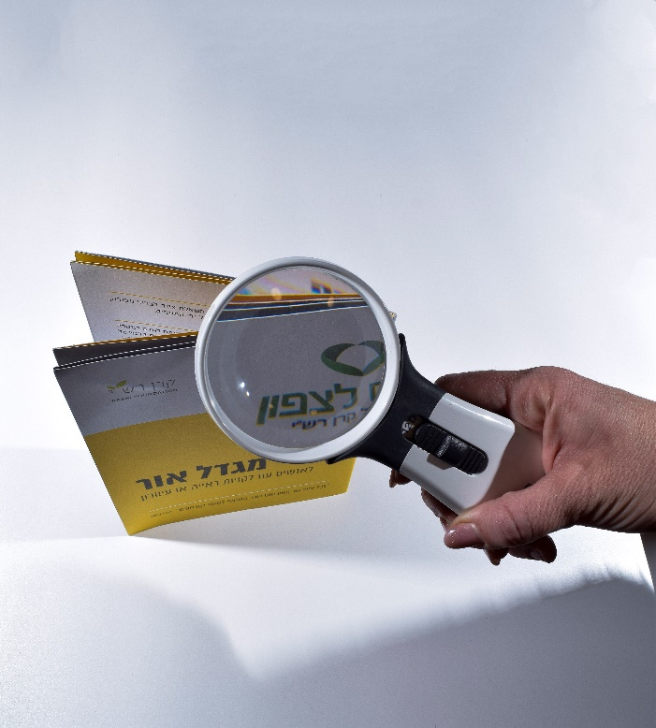
תפקודי
מרכז להכוונה ושיקום אוכלוסייה עם ראייה ירודה– כיצד זה מתבצע?
אבחון והערכה אופטיים באמצעות אופטומטריסט מומחה בראייה ירודה
התאמת מכשירים ועזרים לשיפור הראייה באמצעות אופטומטריסט
אימון ותרגול בשימוש בעזרים באמצעות מאמן/ת אביזרי ראייה
תמיכה רגשית אישית וקבוצתית לעיבוד המגבלה, לאדם
מתן ייעוץ ומידע ע"י צוות רב מקצועי, אודות שירותים הניתנים בקהילה ותיווך
לגופים המסייעים במיצוי זכויות
לפעמים העזרים הקטנים ביותר, כגון זכוכית מגדלת עם תאורה, יכולים לעשות הבדל גדול ולאפשר לחזור לקרוא.
Notes:
בעקבות הצעתך להוסיף כמה מילים:
"לפעמים העזרים הקטנים ביותר, כגון זכוכית מגדלת עם תאורה, יכולים לעשות הבדל גדול ולאפשר לחזור לקרוא"

Slide 44

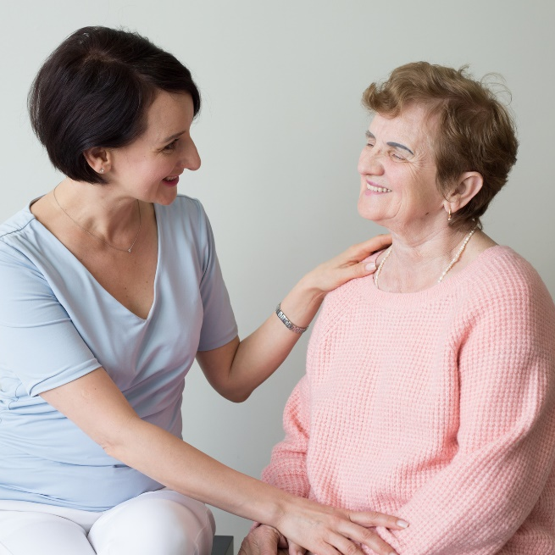
התחום הרגשי
רגשי
המטרה: תחושת רווחה של אנשים עם לקות ראייה, עיבוד המגבלה, קבלת כלים לשיפור התפקוד והגברת העצמאות.
הדרך:
טיפול פרטני וקבוצתי, באופן פרונטלי או מקוון.
השירות ניתן ע"י מטפלים - פסיכולוגים, פסיכותרפיסטים מוסמכים ומטפלי cbt, מומחים במתן טיפול לאנשים עם לקות ראייה או עיוורון, שיכולים לתת מענה הן לאנשים עם לקות ראייה והן לבני משפחותיהם.
תנאי זכאות : שירות פרטי, תחת קופת חולים "כללית"
המטרות של הטיפול משתנות ממטופל למטופל, אך בדרך כלל יכולות לכלול נושאים כגון:
עיבוד המגבלה | מתן כלים להתמודדות | קידום תהליכים שיקומיים
יצירת קשר לתיאום וקבלת מידע : 077-7721300
*טיפול רגשי מחזק את הנכונות לצרוך שירותים נוספים שתורמים לשיפור בתפקוד ובאיכות החיים.
Notes:
התמונה יכולה להיות משהו יותר מרגש וחזק... אולי מישהו בטיפול? חיבוק מהצד?

Slide 45
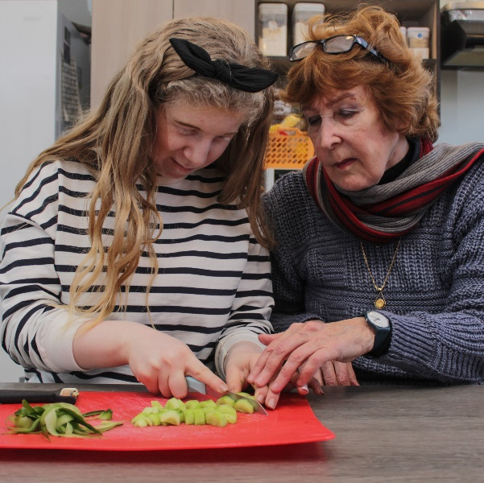
הדרכה שיקומית – אימון לעצמאות תפקודית
תפקודי
המטרה: קידום התפקוד העצמאי ושיפור תחושת מסוגלות.
הדרך: הקניית טכניקות ואסטרטגיות לתפקוד עצמאי ושיפור תחושת מסוגלות.
ניידות והתמצאות
מיומנויות חיי יום יום
טכנולוגיה- טלפונים חכמים ומחשבים
הדרכת הורים עם עיוורון
גיל רך- הדרכת הורים וצוותים מקצועיים
תקשורת (ברייל, קריאה כתיבה, זיהוי כסף, שימוש בשעונים)
פעילויות פנאי
הערכות לשעת חירום
השירות מיועד לאנשים עם עיוורון או לקות ראייה המתמודדים עם קשיים תפקודיים בשל המגבלה. אין חובת זכאות לתעודת עיוור.
ההדרכה מתבצעת בסביבת חייו של מקבל השירות: בית, מקום עבודה, מסגרת לימודים ופנאי.
מורה שיקומית מלמדת צעירה עם לקות ראייה טכניקות עבודה במטבח – כולל חיתוך בסכין
מחקר של האגודה לבריאות הציבור משנת 2017, מצביע על השפעה חיובית מובהקת של שירותי ההדרכה השיקומית/תפקוד עצמאי, שמתבטאת בשיפור משמעותי במדדים התפקודיים, בתפישת איכות החיים ובשביעות רצון גבוהה מהשירות ומרמתן המקצועית של המורות השיקומיות.
Notes:
הערות על גבי השקף

Slide 46
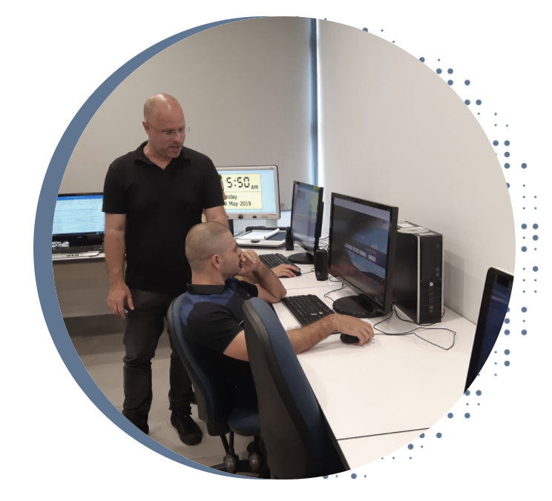
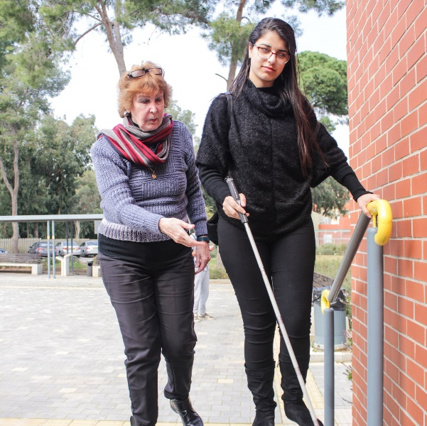
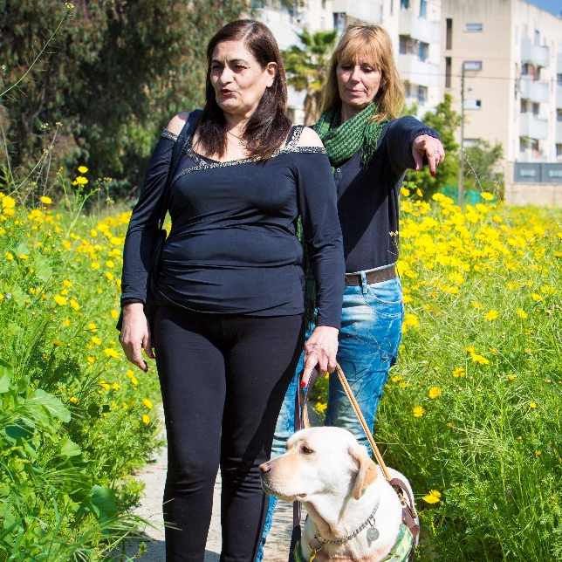
הדרכה שיקומית - תהליך קבלת השירות
תפקודי
קשר מול עו"ס הרשות המקומית
עו"ס ברשות המקומית
קליטת פנייה והערכות
חלוקת ההפניות למורים במחוז
תיאום טלפוני ראשוני
תהליך מול מקבל השירות
היכרות: אינטייק, הערכת התפקוד וגיבוש תכנית התערבות בשיתוף מקבל השירות
יישום: תהליך ההתערבות ועבודה בשיתוף ממשקים
פרידה: סיום ההתערבות
קליטת הפנייה בתחום הדרכה שיקומית
העו"ס מעביר הפניה והשמה לקבלת הדרכה מול מגדל אור
Notes:
שולחת לך תמונה אחרת
גם כאן חסר קצת צבע- במקום אפור כהה ואפור בהיר משהו קצת חי יותר...
אהבתי מאוד את השפה העיצובית כמו באתר עם העיגול הצבעוני והנקודות- אפשר לגוון מבחינת הצבעים ברקע (לא כל הזמן צהוב)
הערות על גבי השקף

Slide 47

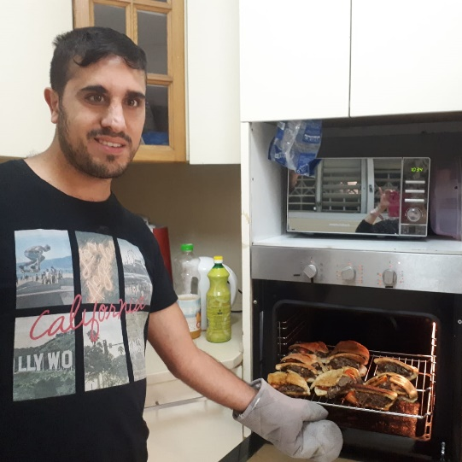
מכינות
המטרה: הקניית כלים ורכישת מיומנויות בכלל תחומי החיים לקראת
יציאה לעצמאות תפקודית, תעסוקתית, רגשית וחברתית.
הדרך:
מגורים לתקופה ממוצעת של שנתיים במכינות. המכינות מיועדות לצעירים
עם לקויות ראייה ועיוורון, מהמגזר החילוני, דתי לאומי או ערבי, בגילאי
18-30.
מכינות מגדל אור
מיקום:
המכינות ממוקמות במרכזי הערים רמת גן, ירושלים ועכו, בסמוך לתחבורה ציבורית, מקומות בילוי ופנאי.
בכל מכינה מתגוררים עד 6 דיירים.
צוות המכינה כולל:
עובדת סוציאלית, מורה שיקומית, מדריכים ומתנדבים, ובנוסף כלל הצוות המקצועי של מגדל אור.
נועם, בוגר ראשון של המכינה ברמת גן, שוכר היום דירה עם יאיר חברו מהמכינה, סיים לימודי מזכירות רפואית וקורס כלבי נחייה, כיום עובד במרכז רפואי אסותא בת"א.
תנאי זכאות :
נדרשת השמה מהרווחה, מחזיקי תעודת עיוור
Notes:
בתוך הסוגריים. במקום הדירות, לשנות להמכינות.
במקום הכנה לעולם העבודה, השתלבות במסגרת בוקר
בתוך טיפול פרטני וקבוצתי – למחוק הכוונה תעסוקתית והכנה לעולם העבודה. אחרי זוגיות להוסיף ועוד.

Slide 48

פנאי בקהילה
מעטפת למקבל/ת שירות במכינות לחיים עצמאיים
כישורי חיים
מיצוי זכויות
התנהלות כלכלית
צריכת שירותים בקהילה
ליווי רגשי
פרטני וקבוצתי
מכיניסט/ית
מיומנויות חברתיות
הכנה לעולם העבודה והשלמת השכלה
טרום שיקוםם
אוריינות מחשב
קבוצות הכנה לעולם העבודה
התנסות תעסוקתית
שרות לאומי/צבאי
תעסוקה נתמכת
הדרכה שיקומית
התמצאות וניידות
ניהול משק בית
טיפול עצמי
טכנולוגיה מסייעת

Slide 49
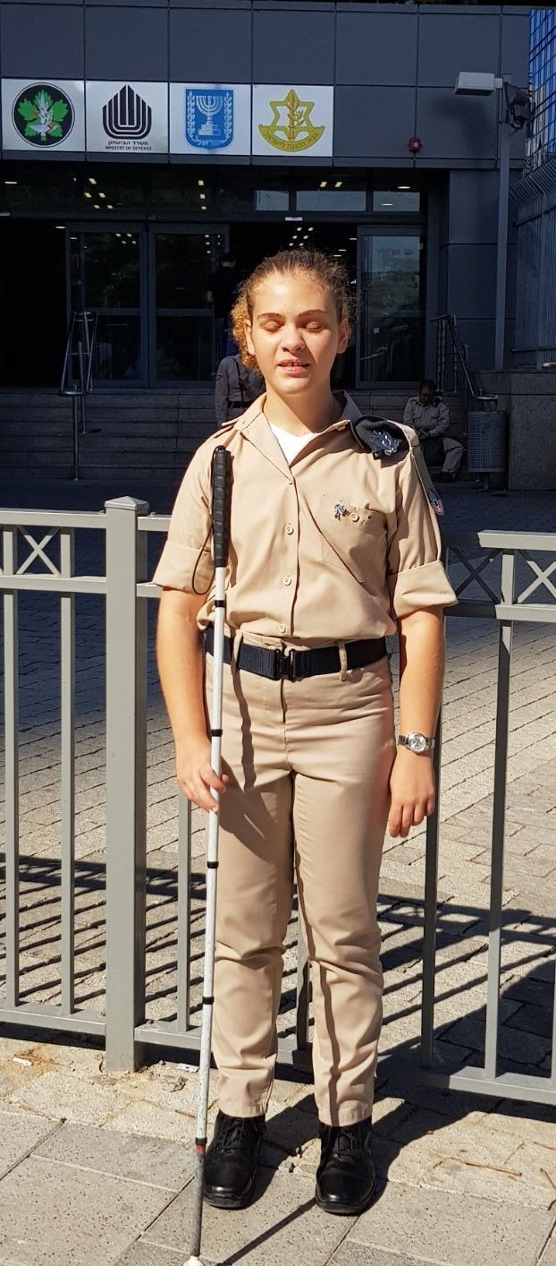
שילוב במדים – ליווי לצה"ל
תעסוקתי
המטרה: שירות איכותי וממצה מבחינה אישית ותעסוקתית.
הדרך:
תוכנית מותאמת אישית - הכנה לקראת הגיוס וליווי במהלך השירות,
בצורה פרטנית ו/או קבוצתית.
עד כה, הצעירים בתוכנית שירתו במגוון תפקידים כגון:
מש"קית חינוך, מפתחת לומדות ביחידת הסימולטורים, דסקאי שפה בחיל המודיעין,
איש צוות יחידת טכנולוגית במודיעין משקית הדרכה בחיל האוויר, מנהל רשת ב-8200, דוברות צה"ל.
מתחילת התוכנית ליווינו 114 מקבלי שירות, 33 מתוכם התגייסו (נכון ל-2021)
תנאי זכאות : מחזיקי תעודת עיוור או 40% נכות. מקבלי פטור על ראייה
במקרים חריגים צוות התוכנית עובד מול הפיקוח.
נדרשת השמה מהרווחה.
אורי שלמון, קצינה, שקיבלה גם את אות מצטיין הנשיא ב- 2019
49
Notes:
כותרת: "שילוב במדים- ליווי לצה"ל"

Slide 50


שילוב במדים – ליווי לצה"ל
תעסוקתי
בתקופת השירות
ליווי פרטני / קבוצתי
הכנה לגיוס
ליווי פרטני / קבוצתי
ליווי ביום הגיוס ובמהלך השירות עצמו על פי הצורך
ביצוע התאמות לתפקיד, תיווך מול הצבא
הכנה לקראת שחרור- מיצוי זכויות ובניית תכנית עתיד
סיוע בתהליך קבלת אשורים להתנדבות
התאמת המיונים ופתיחת אפשרויות שיבוץ
הנגשת עמדת עבודה, השאלת ציוד טכנולוגיה מסייעת על פי הצורך
Notes:
כותרת "שילוב במדים- ליווי לצה"ל"

Slide 51
סדנת מידע למעסיק –
קליטת עובד עם לקות ראייה

Slide 52
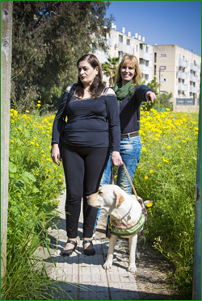

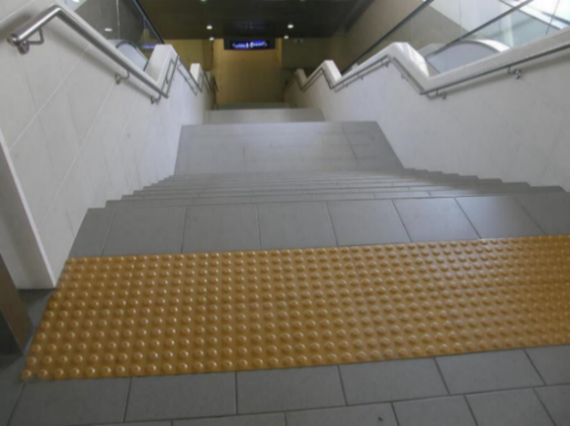
עובד עם עיוורון או לקות ראייה - צרכי נגישות
תקשורת בין אישית מול העובד – מנהל וקולגות
מילולית, פיסית
נגישות דיגיטלית – מערכות מידע ארגוניות וטכנולוגיה מסייעת
נגישות פיסית בניידות מרחב ציבורי ובסביבת העבודה

Slide 53

1
תקשורת בין אישית ושיח
הצגה עצמית ברורה מול האדם
תיווך מילולי – נסה להקל על יכולת הזיהוי, תווך כל פעולה
להימנע משימוש בביטויים לא ברורים - כמו "שם", "כאן", "את זה"
שימוש בהנחיות מילוליות והגדרות מדויקות ומוכרות - הגדר כיוונים ביחס לגוף האדם ולעצמים במרחב
להימנע ממחוות גוף ללא תיווך מילולי -– הושטת יד, הצבעה ו/או הכוונה
יידוע אדם במקרה של שינוי בסביבה – התרחקות פיסית, שינוי מיקום ציוד
סביבה שקטה שמקלה על שימוש בחוש השמיעה

Slide 54

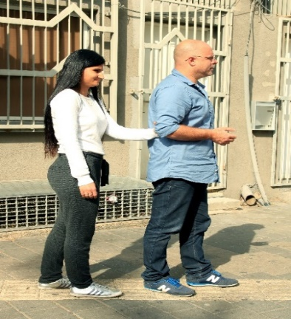
תקשורת פיסית וניידות
אם רצונך לסייע לאדם מגע - וודא כי עזרה נחוצה
תווך ויידע בטרם אתה נוגע בגופו או בציודו
עמוד בצד שבו האדם יכול לראות אותך ומעשיך במינימום מאמץ.
ניידות - ליווי והושבה נכונה בעזרת מגע והכוונה
יידע אדם אם אתה מתרחק ממנו, אל תשאיר אותו "לדבר אל עצמו"

Slide 55
תיווך מילולי –
מה המשמעות ? כיצד ?
"תיאור הסביבה בעזרת תקשורת מילולית"

Slide 56
הסביבה חברתית
הסביבה הפיסית
מה נמצא ?
מה סביבנו ? כיצד לנוע במרחב ?
היכן מונח כל חומר
מזון בשולחן האוכל, ציוד בחדר, ריהוט
מי נמצא ?
כמה אנשים ? מאפיינים ?
היכן יושבים ? במה עוסקים ?
איפה לכתוב, איפה להניח את הציוד
איך לנוע בביטחון ובבטיחות
בסביבה הפנימית והחיצונית
במידה ונידרשות פעולות בסביבה

Slide 57
עקרונות מרכזיים בסביבת עבודה

Slide 58
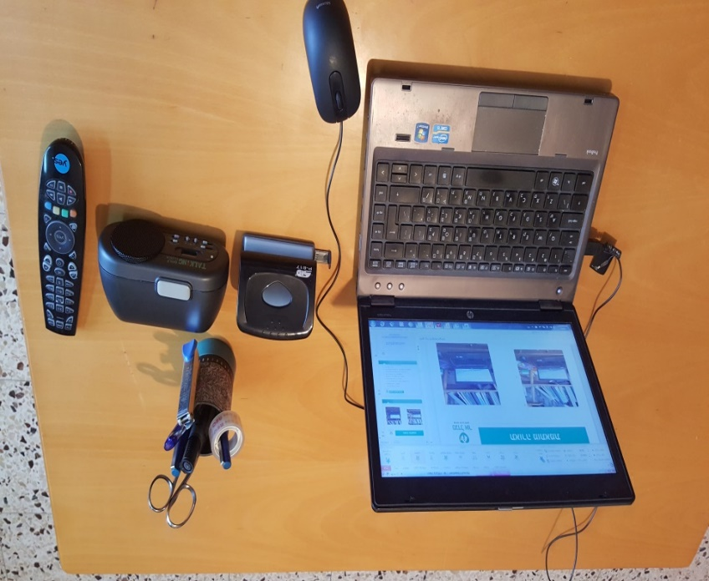
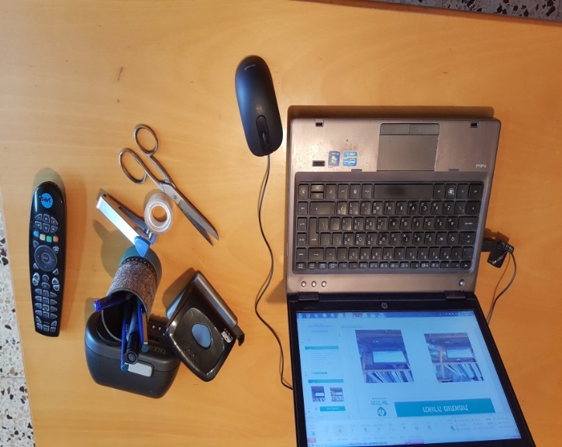
עקרון הקביעות
שמירה על סביבה קבועה ככל שניתן
לחיזוק ניידות וקבלת שירות עצמאית ובטוחה

Slide 59


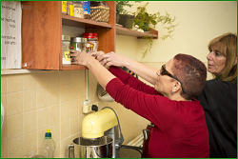
קביעות בסביבת עבודה – כיצד ?
עמדת עבודה קבועה
סביבת עבודה קבועה
מיקום חללים וחדרים קבוע
מיקום ציוד וחפצים במקומות קבועים בארגון
סידור שולחן וישיבה קבוע
מסדרונות ומעברים ללא מכשולים ופנויים, דלתות וחלונות – דגש על בטיחות

Slide 60
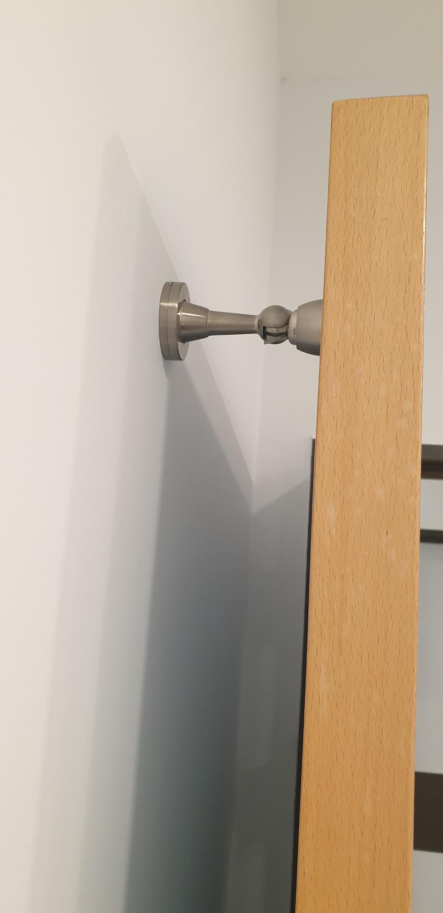
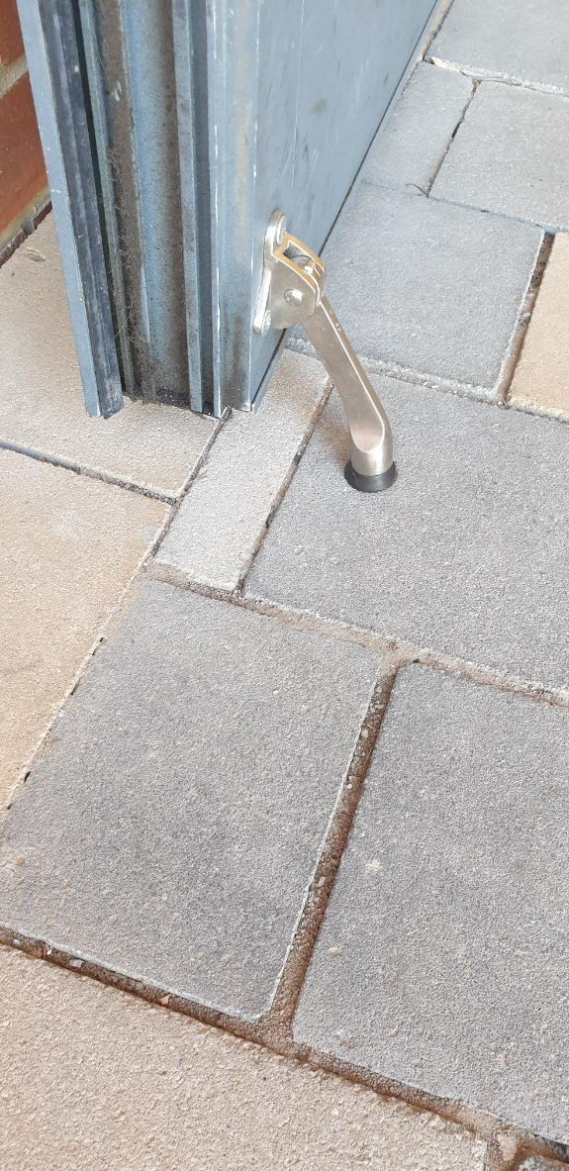
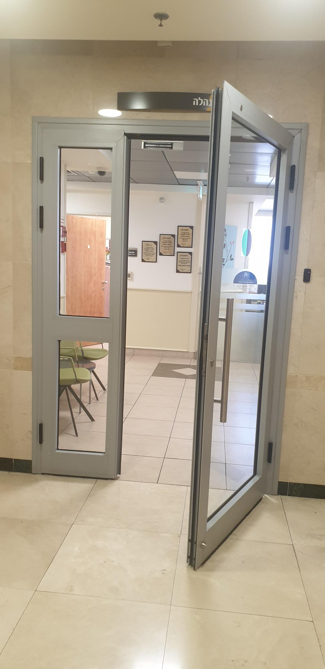

Slide 61
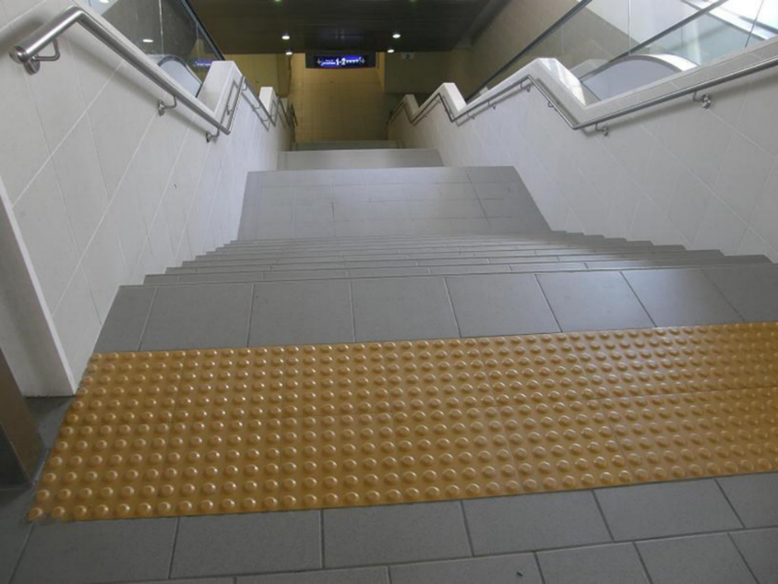
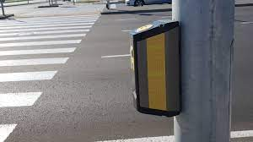
קביעות במרחב ציבורי
צורה ומיקום קבוע ע"פ תקן
שילוט חדרים, אמצעי הכוונה ואזהרה, התקני שמע רמזורים

Slide 62
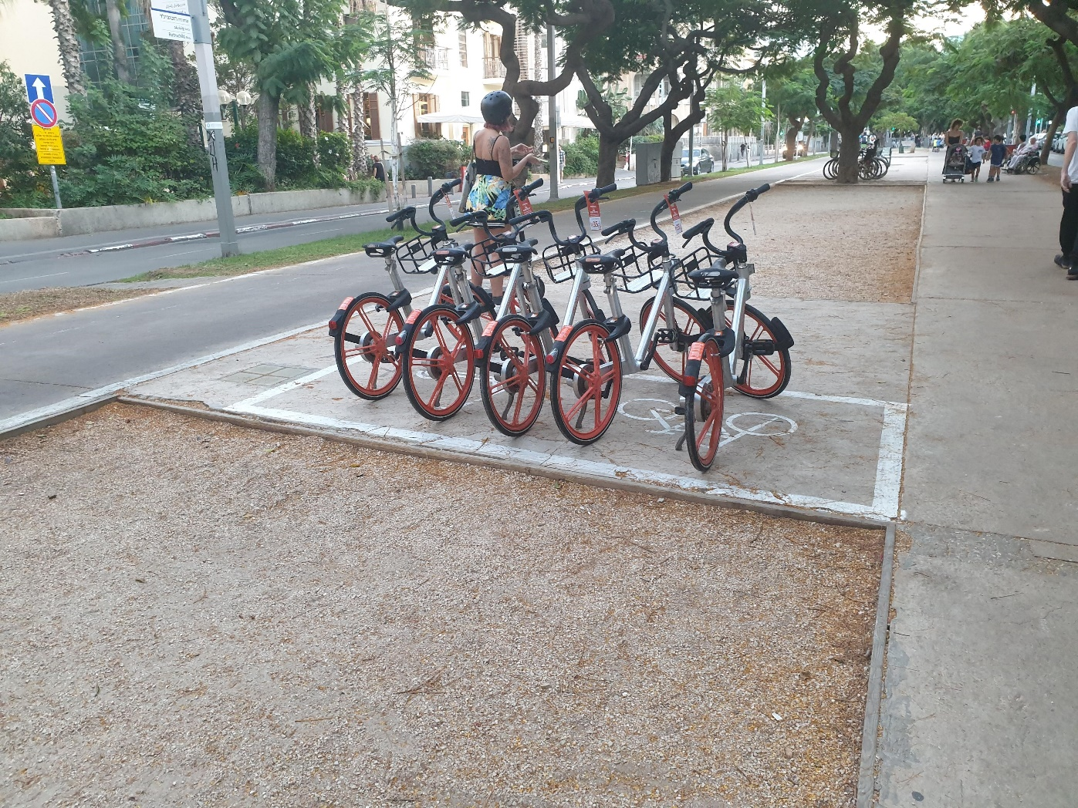
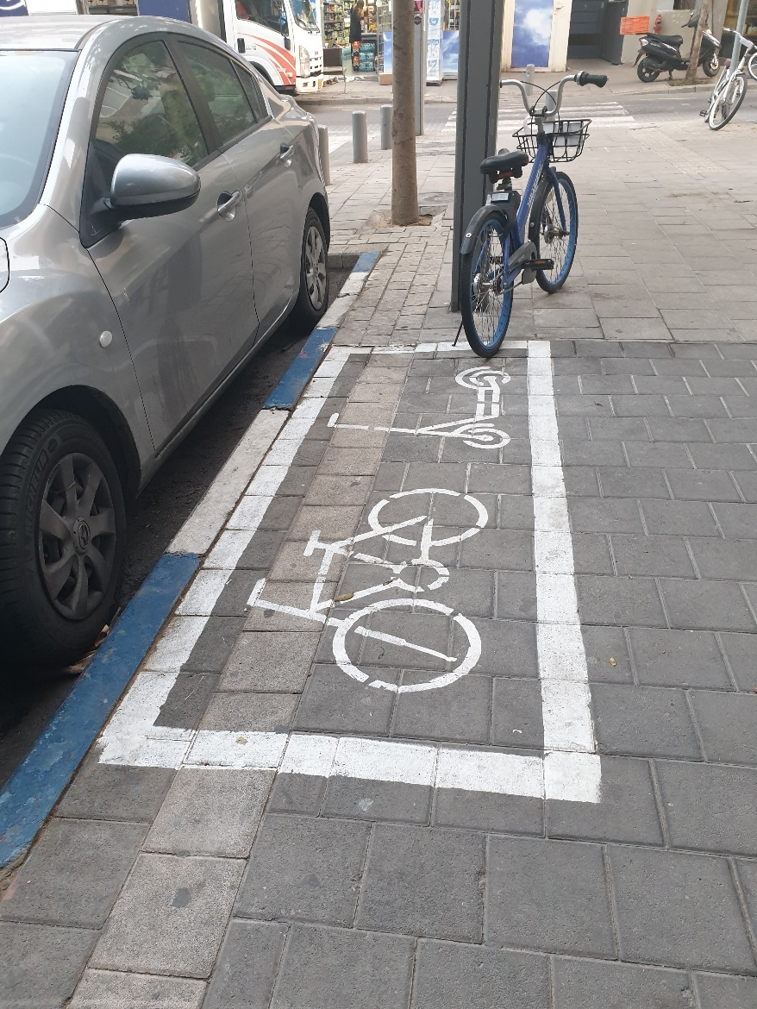

Slide 63


ניגודיות - contrast

Slide 64
3
ניגודיות - contrast
ניגודיות - contrast
ניגודיות - contrast
ניגודיות - contrast

Slide 65




ניגודיות במקום עבודה – שימוש בצבעים בעלי ניגודיות של לפחות 70%
שילוט חדרים וחללי עבודה
חללי מעבר מסומנים
עמדות עבודה - שולחן, רקע
יציאות חירום מודגשות
מסמכים וחומרים

Slide 66



Slide 67
נגישות שירות
לציבור עם עיוורון או לקות ראייה

Slide 68

תקשורת בין אישית
מגע וליווי פיסי
תקשורת מילולית ותיווך מילולי
זיהוי

Slide 69
1
תקשורת בין אישית ושיח
הצגה עצמית ברורה מול האדם
תיווך מילולי – נסה להקל על יכולת הזיהוי, תווך כל פעולה
להימנע משימוש בביטויים לא ברורים - כמו "שם", "כאן", "את זה"
שימוש בהנחיות מילוליות והגדרות מדויקות ומוכרות - הגדר כיוונים ביחס לגוף האדם ולעצמים במרחב
להימנע ממחוות גוף ללא תיווך מילולי -– הושטת יד, הצבעה ו/או הכוונה
יידוע אדם במקרה של שינוי בסביבה – התרחקות פיסית, שינוי מיקום ציוד
סביבה שקטה שמקלה על שימוש בחוש השמיעה

Slide 70
עקרון הקביעות
שמירה על סביבה קבועה ככל שניתן
לחיזוק ניידות וקבלת שירות עצמאית ובטוחה

Slide 71

קביעות בסביבה להגברת בטיחות
מיקום הרהיטים והחפצים במקומות קבועים
סידור שולחן וישיבה קבוע
מיקום אוכל בצלחת/מגש
מסדרונות ומעברים ללא מכשולים ופנויים

Slide 72




Slide 73

קביעות במרחב ציבורי
צורה ומיקום קבוע ע"פ תקן
שילוט חדרים, אמצעי הכוונה ואזהרה, התקני שמע רמזורים

Slide 74



קביעות בסביבה להגברת נגישות
הקפדה על תקנים ותקנות
שילוט – מיקום וצורה
סימני נגישות: סימן מוביל, משטחי אזהרה

Slide 75


קביעות בסביבה להגברת תפקוד עצמאי
מיקום חללים, חדרים ועמדות עבודה ושירות קבועות
מיקום ציוד וחפצים במקומות קבועים
סידור שולחן וישיבה קבוע

Slide 76
ניגודיות - contrast

Slide 77
3
ניגודיות - contrast
ניגודיות - contrast
ניגודיות - contrast
ניגודיות - contrast

Slide 78

ניגודיות במקום עבודה – כיצד ?
שילוט חדרים וחללי עבודה
חללי מעבר מסומנים
עמדות עבודה - שולחן, רקע
יציאות חירום מודגשות
מסמכים וחומרים

Slide 79


תודה!
בקרו אותנו באתר:
www.migdalor.org.il
במרכז הידע המקוון :
https://info.migdalor.org.il/

Slide 81

יוצרים עתיד
תעסוקתי
מטרה: הכנת צעירים עם לקות ראיה/עיוורון למעבר מבית הספר לעולם העבודה
התכנית מאפשרת לתלמידי תיכון עם לקויות ראייה או עיוורון לחוות כחבריהם, את הכניסה לעולם העבודה, תוך התנסות תעסוקתית וחשיבה על כיוון תעסוקתי עתידי.
הדרך
שלב א - להתכונן לעבודה הראשונה (עד חצי שנה) במסגרת מפגשים פרטניים או קבוצתיים.
החלום המקצועי
יסודות הזהות התעסוקתית
למידה ותרגול מיומנויות עבודה
כלים לחיפוש עבודה
עמידה בפני קהל
שלב ב - התנסות תעסוקתית (עד שנתיים) - יישום שימוש בכלים ובידע, בליווי ובהדרכה של רכז/ת קידום תעסוקה.
מסלול היזמות.
מסלול העבודה בארגון/ התנסות תעסוקתית –2-3 שעות בשבוע אחה"צ.
אתגרים מרכזיים: תיווך שפתי, שיפור מיומנויות תפקודיות, קשר עם הורים/משפחה
תנאי זכאות : אין צורך בזכאות לתעודת עיוור, נדרשת הועדה מהרווחה.
יואב השתתף בתכנית "יוצרים עתיד" ובעזרתה של רכזת התכנית במרכז השתלב בעבודה בחנות בגדים.

Slide 82
אדם בגיל עבודה –*נתונים
על פי נתוני הלמ"ס (סקר חברתי 2019 ), בישראל כ 20,000 איש עם לקות ראייה בגילאי עבודה. מוכרים על ידי הביטוח הלאומי כאנשים עם נכות קבועה בשל לקות ראיה / עיוורון. מעוניינים ויכולים להשתלב בשוק העבודה הפתוח.
*מבין האנשים עם מוגבלויות בגילאי עבודה 65-20, אנשים עם עיוורון ולקות ראייה נחשבים לאוכלוסייה עם שיעור הבלתי מועסקים הגבוה ביותר
*שיעור התעסוקה בקרב אנשים עם עיוורון ובעלי לקות ראייה עומד על 33.2% והוא נמוך משמעותית מהשיעור בקרב סך כל האנשים עם המוגבלות (56.4%) ומהשיעור באוכלוסייה ללא מוגבלות (77.9%).
41%* מהאנשים עם לקות ראייה חמורה בגיל העבודה מועסקים, לעומת 77% בקרב אלה שאין להם לקות ראייה חמורה.
*חסמים והזדמנויות בהשתלבות אנשים עם לקויות ראייה ועיוורון בעבודה דפנה חיימוביץ' רסנו, שירי הוכמן

Slide 83
דמי ליווי
זכאי מחזיק תעודת עיוור / לקוי ראיה קבועה שגילו 18 ומעלה (הגשת בקשה עד עד גיל פרישה בלבד)
המתגורר בקהילה ומנהל יחידת משק בית עצמאית (כולל בהוסטל או בדיור מוגן) אשר מתקיים לגביו לפחות אחד מהמצבים הבאים:
  היעדר ראייה מוחלט.
  חדות ראייה שאינה עולה על 1/60 בעין הטובה, לאחר תיקון (משקפיים).
  שדה ראייה של עשר מעלות ומטה בעין הטובה.
החל מתאריך 1.8.2022
דמי הליווי על סך 2,467 ₪ בחודש

Slide 84
עיוורון מלא מול לקות ראייה :
היבטים תפקודיים ורגשיים
אדם עם שרידי ראייה
אדם עם עיוורון מוחלט
קריטריון
תפקוד | נזקק לתפקוד בטכניקות ייעודיות ושימוש בחושים אחרים. | לעיתים יכול לתפקד בעזרת הראייה. לעיתים מתפקד בעזרת ראייה + טכניקות ייעודיות + שימוש בטכנולוגיה מסייעת. לעיתים אין שרידי ראייה תפקודיים.
בהירות מול הסביבה | מצב בהיר לעצמו ולסובבים | מצב לא בהיר לעתים לעצמו ולסובבים. מתעתע.
היבטים רגשיים | אין חשש מהידרדרות הראייה. לעיתים הסתרת המגבלה ע"י הסתגרות. סוגיות של: תחושת מסוגלות וערך עצמי, תלות מול עצמאות. לעיתים חוסר קבלת המגבלה. | פחד מהידרדרות הראייה - חוסר וודאות, לעיתים הסתרת המגבלה תוך סיכון עצמי . סוגיות של: תחושת מסוגלות וערך עצמי, תלות מול עצמאות. לעיתים חוסר קבלת המגבלה
84
Notes:
תמונה אחרת

Slide 85

עיוורון מלידה מול איבוד ראייה
היבטים תפקודיים ורגשיים
התעוורות
עיוורון מלידה
קריטריון
מושגים | העדר למידה מחיקוי אלה ע"י אסטרטגיות | ישנם
שימוש בחושים | צורך ללמד בינקות בסיס להתפתחות תקינה לתקשורת, לתפקודי יום יום | צורך ללמד להפיק מידע: קלט, עיבוד, פלט
היבטים רגשיים - קבלת המגבלה | אין קנ"מ להשוואה. לעיתים משבר בגיל ההתבגרות | תהליך רגשי של אובדן - אבל . עיבוד המגבלה כחסם לקבלת שירותים סוגיית המקל
מערכת משפחתית | אובדן החלום בלידה הגנת יתר עיסוק בשיקום | השפעה דרמטית על המערכת : שינוי תפקידים כעס מול הגנה של בני המשפחה הסתרה פנים משפחה וכלפי חוץ
85
Notes:
תמונה אחרת

